Slide 1
IM系统开发的那些事
长寿梦:406878851

Slide 2
IM系统开发的那些事
有多难？
IM后台有哪些挑战
IM系统有哪些坑
IM的技术栈有哪些
解题模式？
后台性能瓶颈分析方法
IM客户端的优化
IM单机性能的优化
IM整体性能的优化
网络I/O模型
并发编程模型
两种设计模式
消息通讯模型
网络引擎设计
分布式系统设计
具体场景与方案？
C1M问题
高吞吐问题
高并发流量控制问题
热启动问题
动态负载均衡问题
万人群问题
一致性HASH问题
分布式缓存问题
唯一ID设计问题
敏感词过滤问题
地理位置问题

Slide 3
IM后台有哪些挑战
指标 | 挑战性描述
高并发 | MAU=8亿，DAU=1亿的用户规模，接入层需要单机支持C1M，甚至10M。
高吞吐 | 并发数，QPS（TPS）两个因素决定系统吞吐量压上去，被压到一定值后，会不升反降。 原因是系统超负荷工作，上下文切换、内存等等其它消耗。
高可用 | 提供用户任何时间任何都能正常使用的服务。
低延迟 | 2ms
低成本 | 减少IT成本。

Slide 4
IM系统有哪些坑
客户端感受到的问题1 |  | 后台感受到的问题2
消息重复了 |  | 单机连接数上不去，C1M问题
消息乱序了 |  | 是否采用通讯中间件，不然如何处理连接器与逻辑服
消息丢失了 |  | 用户状态信息的管理是中心化，还是分布式
离线消息太多，登录时卡顿 |  | 业务逻辑的微服务拆分，如何做到无状态
消息收发太慢了 |  | 同城双IDC可用性问题
弱网时不稳定 |  | 异地跨机房通信问题，如何对用户进行切分
APP太耗电 |  | 全局唯一ID的设计，长ID的设计方案
设备收不到推送消息 |  | 消息推送失败，反馈机制
消息的收发个性化配置 |  | 数据库如何支持高并发，分片、备份、同步
聊天界面卡顿 |  | 非法请求、攻击、旁路系统的构造
敏感词过滤，法律法规问题 |  | 系统是否正常运行的监控报警机制
举报与审核 |  | 节点的重启与升级，如何做到无损，无感
传输不安全，账号被盗问题 |  | 超级大群的消息转发问题
多端登录，消息同步问题 |  | 与其他业务系统的依赖关系
日志、崩溃上报，在线调试问题 |  | 逻辑层事务处理的异步化方案，是线程异步化，还是协程异步化
国家化问题，不同国家不同的功能 |  | 协议兼容问题，兼容老版本的APP，扩展新的功能
sdk的跨平台跨设备的方案 |  | IM的压测，如何做测试，预先知道系统的上限
安装包太大
本地存储的文件系统设计
客户端的时间问题

Slide 5
IM技术栈
基础阶段 小入门级-能用
成熟阶段 大平台级-圈地
赋能阶段 杀手锏-绝杀
网络编程
内核优化
自然语言处理：聊天机器人
加解密编程
架构优化
推荐系统：智能营销
音视算法优化
模式识别：媒体转文本
移动端开发
安全监控
问答系统：领域智能客服
多媒体编程
集群多IDC
区块链：可信通信
亿级处理能力
社交网络挖掘：群组
跨端sdk开发
分布式与同步
情感识别：私人助理
数据库开发
开放与闭环
ARVR：超级通讯
中间件
高并发编程
云服务
协议设计

Slide 6
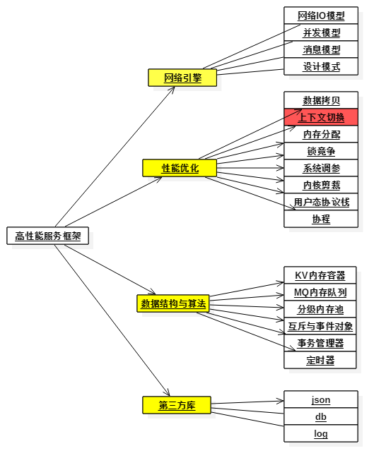
高性能服务端编程的知识树

Slide 7
后台性能瓶颈分析方法
指标 | 建议值 | 备注：
网络 | 千兆网卡，1000兆以上带宽 | 延迟、连接; IM的性能瓶颈通常在于通信线路和通信适配卡本身
存储 | At least 8GB of ram 音视频服务需要SSD磁盘 | 一条tcp连接的内核占约2.5K的内存，如果连接上加上应用层buffer
CPU | 8核 | 进程切换至少需要花费 300 us 的时间
应用程序 | 异步IO、并发编程
操作系统 | A 64 bits hardware/kernel linux kernel (2.6.x)

Slide 8
IM客户端的优化
项目 | 子项 | 原因 | 解决
省电 | 1.流量 | 数据流量比WIFI耗电，几百倍 | 减少通信次数
 | 2.内存 | 大内存，频繁访问 | 避免压缩，在压缩与大内存权衡
 | 3.方法 | 通信的协议 | 自定义协议，二进制传输，pb序列化
 | 4.心跳 | 维持着一条长连接 | 智能心跳
实时 | 1.传输快 | 数据包尽量小，尽量不分包。 通信链路尽量短。
 | 2.响应快 | 服务端要避免阻塞操作，耗时操作在客户端完成。 客户端先展示消息，再异步处理。
多路复用 | 1.心跳复用 | 多个应用在后台，保证同时只使用一个心跳
 | 2.两条连接 | 一条推送的长连接（要做进程防杀），一条im的长连接，
 | 3.进程池
一款手机一天内断网可能会高达三百多次

Slide 9
IM单机性能的优化
技术点 | 描述
TCPIP用户态协议栈 | 像Intel的dpdk和开源项目netmap
对象复用技术 | 内存复用：内存池，CPU复用：线程池
高速缓冲技术 | 缓冲的一个典型应用是漏斗。缓冲可以协调上层组件和下层组件的性能差。环形缓冲。
热点缓存技术 | 缓存的作用就是将数据处理结果暂存起来，避免重复计算。 hashtable。
算法 | 是时间换空间 a=a+b; b=a-b; a=a-b;
异步 | IO多路复用技术，基于事件驱动，避免上下文切换开销。
协程 | 多线程缺点上下文切换开销大，异步的缺点开发难度大开发时间长，

Slide 10
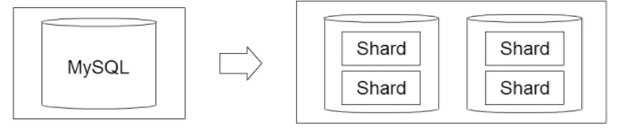
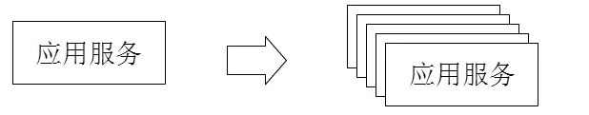
IM整体性能的优化
技术点 | 描述
数据拆分 | MySQL支持并发3千，Oracle支持并发1万。
服务拆分 | 拆分以后的同类服务尽量是无状态或弱关联，这样就可以很容易进行水平扩展
加缓存 | 适当增长服务链路，尽量缩短访问链路，降低单次访问的资源消耗
在合理范围内尽可能的拆分，拆分以后同类服务可以通过水平扩展达到整体的高性能高并发，同时将越
脆弱的资源放置在链路的越末端，访问的时候尽量将访问链接缩短，降低每次访问的资源消耗。

Slide 11
网络IO模型
阻塞和非阻塞描述的是用户线程的一个操作，是否会使得用户线程转变为“等待”的状态。
同步和异步 描述的是用户线程的一个操作，其操作的完成过程是否由内核实现的结果。
 | 阻塞 忙则放弃CPU | 非阻塞 忙也不舍CPU
同步 无结果不继续 (就绪事件，用户完成IO) | BIO 原理：一个连接一个线程 场景：连接数小且架构固定，内部服务。 最简单，但CPU利用率低 | NIO 原理： select epoll多路复用 场景：连接数多，短连接或轻操作。IM。 while(read(socket, buffer) != SUCCESS); process(buffer); 与多路复用技术结合才会高效。
异步 做完则通知我 (完成事件， 内核完成IO) | 应避免。否则会造成内核饥渴。 | AIO 原理： IO请求交与内核完成后做通知。 场景：连接数多，长连接或重操作。文件服务。 难。需要内核支持，且尚不成熟。
非阻塞I/O 系统调用和 异步I/O系统调用 都是非阻塞式的行为。 他们的差异仅仅是返回结果的方式和内容不同。
http://blog.csdn.net/lengxiao1993/article/details/78154467

Slide 12
并发编程的背景
CPU 密集型
协程
并发模型指定了系统中的线程如何通过协作来完成分配给它们的作业
一般配置CPU处理器
个数+/-1个线程。
多线程
I/O 密集型
并发编程
多进程
大部分时间都在等IO不占
CPU，可以多配置一些线程。
分布式系统
混合密集型
混合型的话，是指两者都占
有一定的时间。

Slide 13
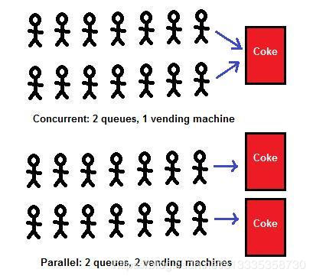
并发与并行
 | 并发Concurrency | 并行Parallellism
概念 | 并发是指两个或多个事件在同一时间间隔内发生 | 并行是指两个或者多个事件在同一时刻发生。
条件 |  | 多核是并行的前提

Slide 14
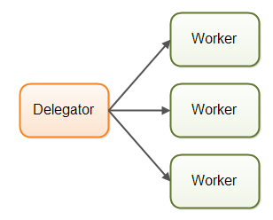
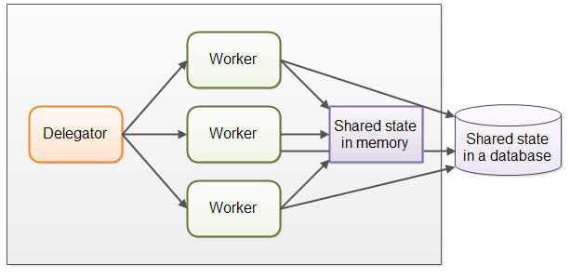
并发编程模型一：并行工作者
优点 | 缺点：
1.简单，只需增加worker就能提高并行力. 场景：多线程爬虫程序。 | 1.一旦共享状态，就会产生竞争，退化成串行工作， 2.无状态的工作者，每次都要先取状态值再做执行，影响效率。 3.作业执行顺序是不确定的

Slide 15
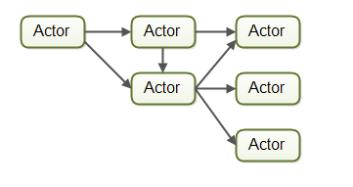
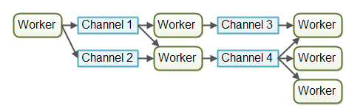
并发编程模型二：流水线模式（事件驱动器，反应器）
而在Channel模型中，工作者之间不直接进行通信。相反，它们在不同的通道中发布自己的消息（事件）。其他工作者们可以在这些通道上监听消息，发送者无需知道谁在监听
优点 | 缺点：
1.无需共享的状态 2.有状态的工作者 3.合理的作业顺序 4.很好的容错性 | 1.最大缺点，需要拆分一个任务到多个worker上，这导致追踪任务的执行进度很难。 2.异步编程很难，需要处理大量的回调函数。
有状态，是指，它们可以在内存中保存它们需要操作的数据

Slide 16
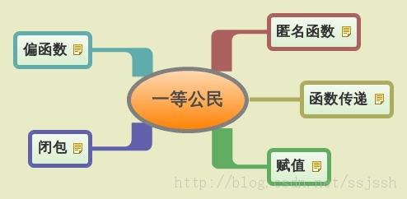
并发编程模型三：函数式并行
优点 | 缺点：
1.移动计算，而不是移动数据 2.按照预想顺序执行，易于推理 | 1.性能差

Slide 17
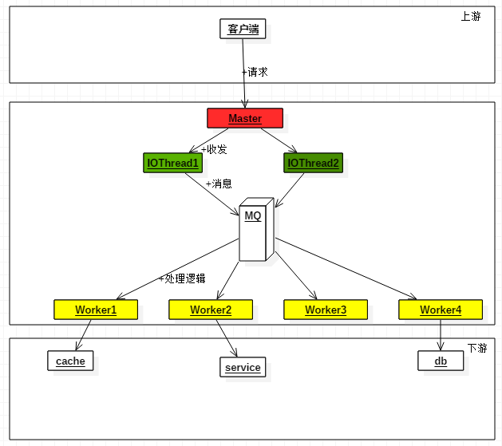
服务端线程模型
A：半异步半同步模型（形似倒置漏斗）
网络IO基于异步协作。
逻辑基于同步协作。
B：纯异步线程模型
任何地方都没有阻塞。
需要上下文管理组件，有限状态机组件，超时管理组件的支持。
线程数究竟设多少合理？
N核服务器，通过执行业务的单线程分析出本地计算时间为x，等待时间为y，则工作线程数（线程池线程数）设置为 N*(x+y)/x，能让CPU的利用率最大化。

Slide 18
异步化编程方案
 | A 线程异步化 |  | B 协程异步化
相同点： | 两者在技术细节的相同点是，都需要维护当前请求的状态。
不同点： | 当请求需要被异步执行时，需要主动把请求相关数据保存起来，再等待状态机的下一次调度执行； | 异步状态的保存与恢复是自动的，协程恢复执行的时候就是上一次退出时的上下文。
优点： | 常见做法 |  | 不需要显式地维护异步状态：一方面在编程上可以更简单和直接；另一方面协程中只需要保存少量的寄存器。因此在复杂系统上，协程服务的性能可能比纯异步模型更优。
http://www.52im.net/thread-624-1-1.html

Slide 19


两种设计模式
Proactor模式
前置摄像头，可以当镜子使用，所见即所得，直接感受拍照结果，方便自拍。
Reactor模式
后置摄像头，对焦好，更高的像素。

Slide 20
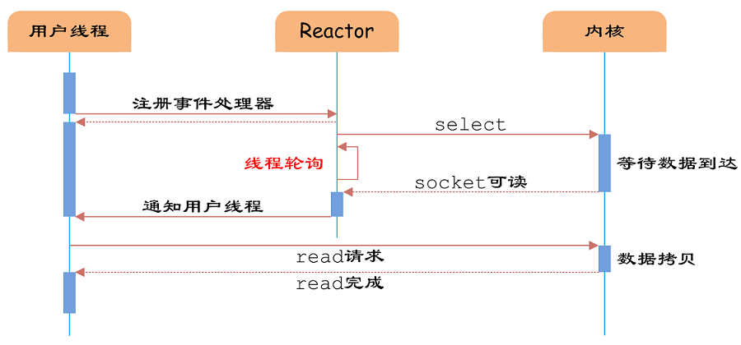
Reactor模式
void UserEventHandler::handle_event()
{
if(can_read(socket))
{
read(socket, buffer);
process(buffer);
}
}
{
Reactor.register(new UserEventHandler(socket));
}

Slide 21
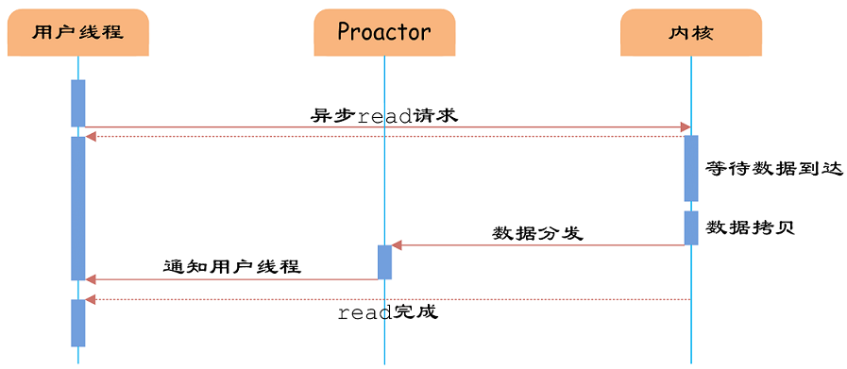
Proactor模式
void UserCompletionHandler::handle_event(buffer)
{
process(buffer);
}
{
aio_read(socket, new UserCompletionHandler);
}

Slide 22
同步IO模拟Proactor模式

Slide 23
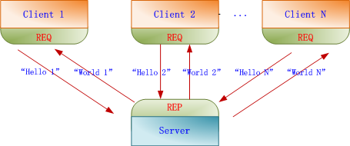
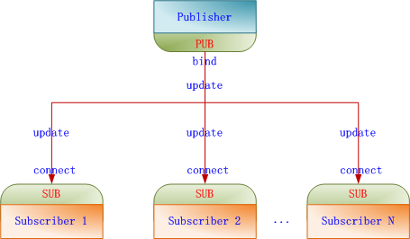
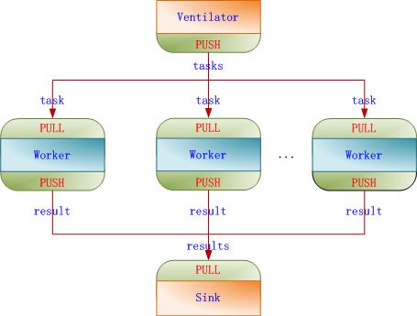
ZeroMQ的消息模型
1.请求回应模型
ECHO服务
2.发布订阅模型
天气预报、微博
3.推拉模型
日志处理，任务系统。
游戏服务器的“热插拔”、负载均衡和消息派发
任何分布式，并行的需求，都可以用这三种模型组合起来解决问题。ZeroMQ 只专注和解决了消息通讯这一基本问题，干的非常漂亮。

Slide 24
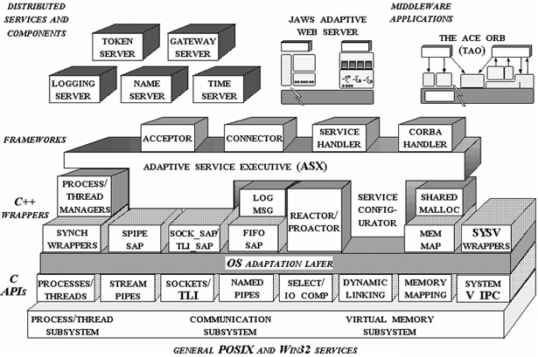
网络引擎的架构图

Slide 25
网络引擎的三层架构
ACE是什么？
ACE自适应通信环境(ADAPTIVE CommunicationEnvironment)是可以自由使用、开放源码的面向对象(OO)框架(Framework)，在其中实现了许多用于并发通信软件的核心模式。
ACE体系结构包括3个基本层次：
1.C风格的操作系统适配层
调用C写成的本地OS API之上，将ACE中的其他层与OS API相关联的平台专有特性屏蔽开来。
2.C++包装层
通过提供类型安全的C++接口简化通信应用程序的开发，各种应用可以有选择地继承、聚合或实例化其中的组件来使用这些包装
3.框架组件层
一个高级的网络编程框架，集成并增强较低层次的C++包装层，该框架支持并发分布式服务动态配置。

Slide 26
网络引擎的线程模型
socket()
基于EPOLL，
一个master处理有效连接，
多个worker处理网络IO，
bind()
socket()
listen()
connect()
SYN_RECV
连接未完成队列
master线程
ESTABLISHED
连接未完成队列
SYN_SENT
ESTABLISHED
accept()
网络IO线程
send()/recv()
send()/recv()
网络IO线程
网络IO线程

Slide 27
集成网络引擎的业务服务模型
master线程.关注连接
对监听socket调用epoll_wait()
接入层：
异步模型
accept之后，派发连接socket给网络IO线程
业务层：
同步的多进程或多线程模型（并发能力只有几十到几百）
网络IO线程.关注IO
对连接socket调用epoll_wait()
网络IO线程
对连接socket调用epoll_wait()
每个网络IO线程独立地管理多个客户连接
问题1：
高并发时，一个master线程处理accept操作，可能忙不过来
问题2：
网络IO线程，负载不均衡，个别连接的IO超忙，使得一部分线程忙，而一部分线程闲。
工作线程池（可选）
处理业务逻辑
代理服务可能无需工作线程池，
业务服务可能工作线程池设为1，
数据服务工作线程池要设置多一点。

Slide 28
为什么这样设计很高效
1、内存池。
网络服务用到的所有结构体和内存都是启动程序时初始化的，无销毁，无回收。
2、一个master线程进行accept。
经过测试发现多进程或线程进行accept和一个进程或线程accept，在极限压力下区别不大。
3、一个worker一套libevent环境
libevent处理10万长连接的网络读写事件，其性能达到最大化了。每个worker都独立一套libevent，这个结构经过测试，发现开销很小、性能很高。

Slide 29
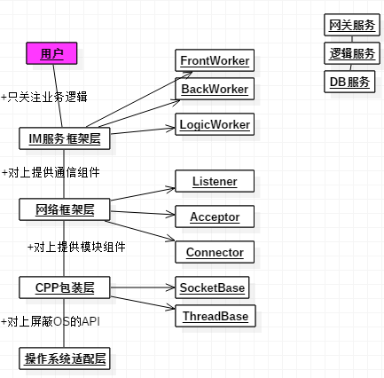
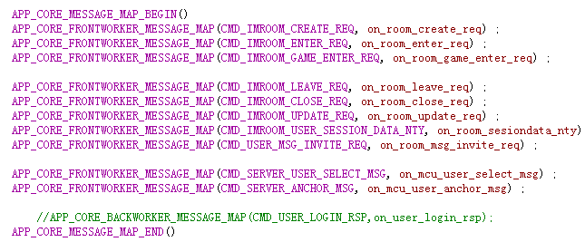
IM服务编程框架
设计：
在网络引擎上再封装一层，抽象出三个工作者对象。
FrontWorker专注处理前端连接，管理会话对象BackWorker专注处理后端连接，管理服务对象LogicWorker专注处理业务逻辑
Worker之间通过MailBox通信。
目的：
只需少量修改下配置文件就能驱动一个服务。
只需注册一些EventHandler就能实现一个业务服务。

Slide 30
IM服务框架的代码结构
层次 |  | 目录 | 描述
基础设施 |  | common | 基础公共库：提供基础组件 封装核心的数据结构与算法、 mysql池的C++Wrapper、 socket的C++Wrapper、 依赖的第三方库等
 |  | core | 异步化服务框架的核心：抽象出服务，依赖配置就能启动，可以触发用户的注入 frontworker； blackworker； logicworker； user_session_pool； trans_object_pool；
 |  | cache | 本地缓存的抽象：
 |  | user | 用户对象的抽象：（可选项）服务总是围绕具体的用户展开的 user_object; user_object_map;
 |  | str | 字符串：（可选项）字符串的处理，以及字符串化的解释
 |  | protocol | 描述业务的通信协议
接入层 |  | echo_handler | echo测试服务，基于core的异步化服务框架实现的最简版的服务，可以作为示例
 |  | gate_handler | 接入层的网关，处理长连接
 |  | imadapter_handler | 接入层的网关的前面的适配器，实现二进制协议与文本协议的相互翻译
 |  | http_handler | 接入层的网关，处理短连接的服务
业务层 |  | msg_handler | 点对点的私聊
 |  | group_handler | 点对群的群聊
 |  | room_handler | 房间服务，提供音视频实时流前的会话管理逻辑，临时会话等
 |  | mcu | 音视频媒体服务器，提供实时流的交换
 | 依赖层 | msg_dependcy | 消息服务的依赖服务集合，一些经常改动或者依赖其他业务服务的逻辑
 | 路由层 | status_handler | 用户状态服务器，缓存用户的路由
数据层
 |  | mculog_handler | 音视频通信的存储网关服务
 |  | msgdbg_handler | 消息逻辑的存储网关服务
 |  | groupdbg_handler | 群聊逻辑的存储网关服务

Slide 31
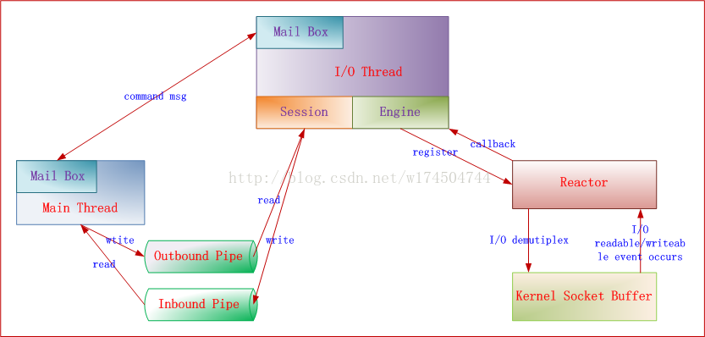
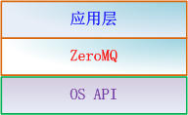
ZeroMQ的总体架构
1.线程：
master线程专注于连接，
io线程专注于包的收发，
每个io线程都绑定一个poller（轮询器），
poller采用reactor模式做驱动。
总线程数不要超过CPU核心数。
2.通信：
线程间通过MailBox进行通信。
master监听到有效连接后，以msg的形式把fd通知给io线程。
io线程把fd封装成一个session对象。
session通过读写管道与其他线程交换数据，通过fd与内核交换数据。
3.所处层次:
ZeroMQ不是单独的服务或者程序，仅仅是一套组件，其封装了网络通信、消息队列、线程调度等功能，向上层提供简洁的API，应用程序通过加载库文件，调用API函数来实现高性能网络通信。
4.定位：
Linux内核的消息组件。
解决端到端的消息通讯，提供高吞吐能力。

Slide 32
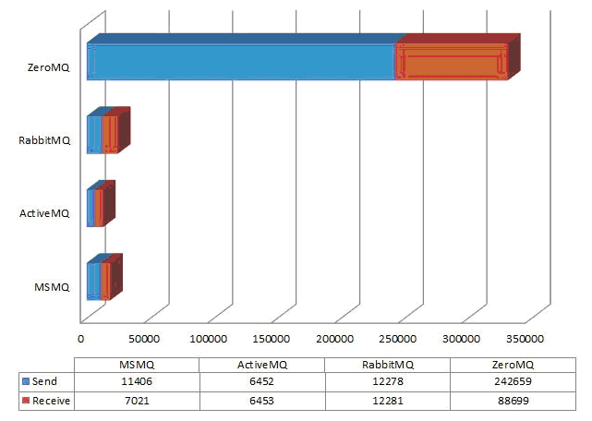
ZeroMQ的性能测试
显示的是每秒钟发送和接受的消息数。整个过程共产生1百万条1K的消息，测试环境为Windows Vista。
明显的ZeroMQ最好，其余三者差不多。

Slide 33
Linux高性能服务为什么不AIO
AIO是什么？
select，poll，epoll都需要用一个函数去监控一大堆fd；而AIO的目的就是废弃select，poll，epoll，内核直接通过信号等软中断通知IO请求已经完成，用户线程可以直接读数据。
AIO为什么不常用?
相比于IO多路复用模型，异步IO并不十分常用。IO多路复用模型+多线程任务处理的架构，基本满足了需求。目前操作系统对异步IO的支持并非特别完善，Linux内核对AIO的实现，对高并发处理场景效率差。
IOCP为什么可以？
IOCP是一个WIN32内核对象，自己负责维护了工作线程池，同时也负责了I/O通道的内存池，实现了线程的管理以及I/O请求通知，最小化的做到了线程的上下文切换。实现了线程的优化调度，提高了CPU和内存缓冲的使用率。

Slide 34
还可以更高效？
1.无锁消息队列
一般应用于需要高效且频繁进行多线程通信传递数据的场景，例如：linux捕包、发包等等，（linux系统中对PACKET_RX_RING和PACKET_TX_RING的支持实质就是内核实现的一种环形队列）
2.绑定多ip，多端口
3.端口复用技术

Slide 35
高并发问题
2017.08.16，手机QQ最高同时在线账户数达到2.68亿，
这要求接入层的单机需要支撑几百万连接。

Slide 36
高并发问题：瓶颈在哪里
为什么关心C1M问题
IM系统需要Hold住大量客户端的长连接，才能做到实时把消息推送到客户端上。
这样的长连接，往往我们是没有数据发送的，所以也可以看作为非活动连接。对于系统来说，这种非活动连接，并不占用cpu与网络资源，而仅仅占用系统的内存而已。
瓶颈在哪里？用户级(包括代码)->系统级(包括硬件)->内核级
瓶颈在访问压力增大时，没有资源分配给新的连接。一条TCP连接占用内核空间，而系统初始化时内核空间大小就固定了，不能充分使用物理内存。

Slide 37
高并发问题：解决思路
找到服务的瓶颈，
什么资源不够就加什么资源，
降低单次访问的资源消耗，
做到在资源总量一定的情况下有能力支撑更多的访问。
fs.file-max = 2000000
net.ipv4.tcp_mem = 786432 2097152 3145728
net.ipv4.tcp_rmem = 4096 4096 16777216
net.ipv4.tcp_wmem = 4096 4096 16777216
net.core.rmem_max = 16777216
net.core.wmem_max = 16777216
net.core.wmem_default = 8388608
net.core.rmem_default = 8388608

Slide 38


高并发问题：C1m的内核调优
内核级限制
重新编译内核；或者用户态tcpip
系统级限制
sysctl -w fs.file-max=1048576
用户级限制
ulimit -SHn 1048576
echo "* - nofile 1048576" >> /etc/security/limits.conf
echo "fs.file-max = 1048576" >> /etc/sysctl.conf
echo "net.ipv4.ip_local_port_range = 1024 65535" >> /etc/sysctl.conf
echo "net.ipv4.tcp_mem = 786432 2097152 3145728" >> /etc/sysctl.conf
echo "net.ipv4.tcp_rmem = 4096 4096 16777216" >> /etc/sysctl.conf
echo "net.ipv4.tcp_wmem = 4096 4096 16777216" >> /etc/sysctl.conf
CentOS 6.3上，只要修改/etc/security/limits.conf，重新登录就OK了
Ubuntu Server 12.04.1上，修改/etc/security/limits.conf，重登录重启不管用，改/etc/pam.d/common-session, su，重登录重启不管用，非要改/etc/profile?
http://blog.yufeng.info/archives/1380 http://blog.ihipop.info/2011/01/2053.html

Slide 39
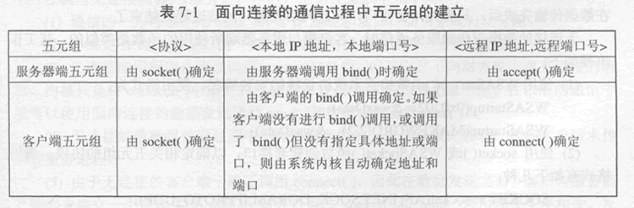
高并发问题:一条TCP连接依赖什么
一条TCP连接可能需要5K左右的物理内存 | 4字节的FD
 | 4字节的IP
 | 2字节的PORT
 | 2.5K的接收缓冲区发送缓冲区
 | 应用层绑定的数据大小
too many of orphaned sockets错误

Slide 40
高并发：连接数上涨的极限
假设有一个高性能的网络应用S，客户端C不断建立对S的TCP连接，随着连接数的增长，慢慢会遇到什么问题呢？

Slide 41
一次C1M的实验
服务端：
4.10.0-42-generic #16.04.1-Ubuntu x86_64 GNU/Linux
2G内存/2核心CPU
网卡Speed: 1000Mb/s
https://github.com/changshoumeng/PyxxnetFramework/tree/master/sample_echoserver/pyechosvr.py
https://github.com/changshoumeng/PyxxnetFramework/tree/master/pyxxnet_lib/pyxxnet3/tcpmaxconn_testx.py
客户端：
2.6.32-573.el6.x86_64 centos6.7
1G内存/2核心CPU
网卡Speed：1000Mb/s
输入 | 输出
C/S保持默认 | 连接数=1147 连接延迟=(0-13.3-3007 ) IO延迟=0.2 服务器：cpu:>60% error(too many files) ,accept failed ; cpu这么高是因为self._epoll.register(listen_fd, select.EPOLLIN)
C/S ulimit -SHn 1048576 | 连接数=15672 连接延迟=(0-13.3-3007 ) IO延迟=0.2 占用端口=(49155-65535) 客户端：把port资源占满了
C net.ipv4.ip_local_port_range=1024 65535 | 连接数=31879 连接延迟=(0-13.3-3007 ) IO延迟=0.2 占用端口=(1025-32905) 客户端：[Errno 99] Cannot assign requested address
S net.core.somaxconn = 2048 | 观察到客户端连接比较慢，客户端建立1000个连接需要约700ms，而服务端一次accept通知，只能处理282个连接； 修改somaxconn ，使得accept明显变快十倍，连接平均延迟1ms
C/S 优化IO net.ipv4.tcp_mem = 786432 2097152 3145728 net.ipv4.tcp_rmem = 4096 4096 16777216 net.ipv4.tcp_wmem = 4096 4096 16777216 | 连接数=31879 连接延迟=(0-1.1-7000 ) IO延迟=0.2 客户端：客户端出现连接超时（超过30秒），而终止；[Errno 99] Cannot assign requested address； Dmesg发现nf_conntrack: table full, dropping packet.
C service iptables stop | 连接数=243000 连接延迟=(0-1.1-15000) IO延迟=0.2，连接数到10万时，连接变慢；到20万时，会卡。 客户端：Out of memory: Kill process 5820 (python) score 36 or sacrifice child； 服务器：CPU:>50% ;max_doaccept_count:1600 max_notify_event_count:1023;感觉epoll通知效率变差了
 | 客户端观察：22万连接，消耗物理内存约800M，每个连接占近4K，通过top查进程的资源占用vm=305m，RES=65m 这说明tcpip栈贡献的内存为800M-305m=495M吗 服务端观察：top进程发现占用的资源并不多，EPOLL是让内核忙，而让用户态进程轻松？
一台机器的资源只支持了24万并发连接 复制测试机再测试： | TCP: 437005 (estab 429900, closed 6098, orphaned 0, synrecv 0, timewait 6098/0), ports 0 No space on device

Slide 42
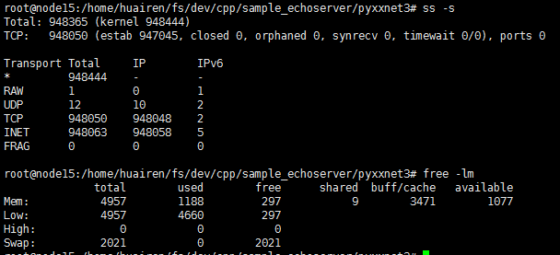
一次C1M的实验
服务端：
4.10.0-42-generic #16.04.1-Ubuntu x86_64 GNU/Linux
5G内存/2核心CPU
网卡Speed: 1000Mb/s
ulimit -SHn 1048576
fs.file-max = 2000000
net.ipv4.tcp_mem = 786432 2097152 3145728
net.ipv4.tcp_rmem = 1024 1024 16777216
net.ipv4.tcp_wmem = 1024 1024 16777216
net.core.somaxconn = 10000
客户端：
4.10.0-42-generic #16.04.1-Ubuntu x86_64 GNU/Linux
5G内存/2核心CPU
网卡Speed: 1000Mb/s
ulimit -SHn 1048576
fs.file-max = 2000000
net.ipv4.tcp_mem = 786432 2097152 3145728
net.ipv4.tcp_rmem = 1024 1024 16777216
net.ipv4.tcp_wmem = 1024 1024 16777216
net.core.somaxconn = 10000
net.ipv4.ip_local_port_range = 1024 65535

Slide 43
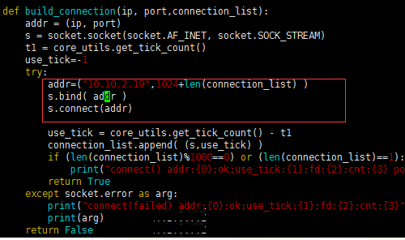
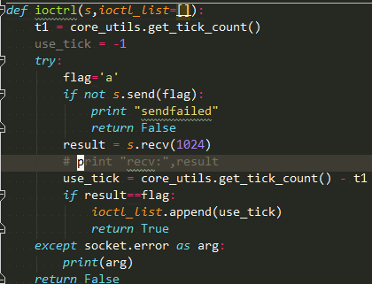

自连接问题

Slide 44
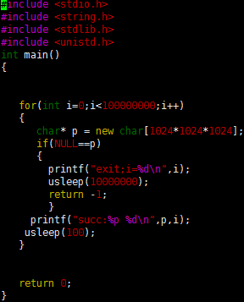
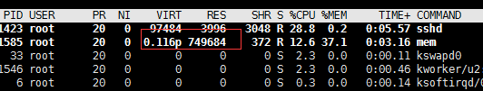
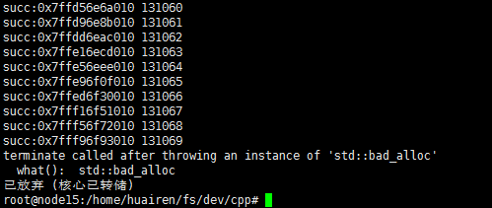
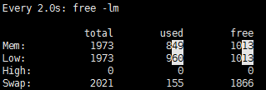
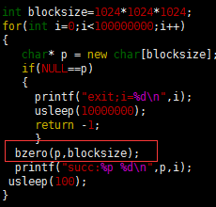

一个进程到底可以new到多少内存空间
在剩余900M物理内存的机器测试，结果：
如果不bzero，则分配虚拟内存约70T，占用物理内存30M。
如果不bzero,则分配虚拟内存约2G，占用物理内存850M。
new
vmalloc
malloc
kmalloc

Slide 45
高并发问题：为什么不C10m
如果不做内核裁剪，仅做参数优化，原生内核无法C10M。理由如下：
1.unix内核设计的初衷是一个弱数据处理，强控制的电话系统。
2.unix内核设计的早期是单核时代，内核对多核的利用率不够。
3.cpu访问内存一次的速度是60~100ns，这导致1GHZ主频的核一次
只能处理1千万请求。
4.连接数达到500万~600万就上去不了，其根本原因在于内核的初始化的空间只有2~3G，内核空间的限制导致了TCPIP协议栈的局限性。

Slide 46
高并发问题：C10M问题的意味着什么
1千万的并发连接数；
100万个连接/秒：每个连接以这个速率持续约10秒；
10GB/秒的连接：快速连接到互联网；
1千万个数据包/秒：据估计目前的服务器每秒处理50K数据包，以后会更多；
10微秒的延迟：可扩展服务器也许可以处理这个规模（但延迟可能会飙升）；
10微秒的抖动：限制最大延迟；
并发10核技术：软件应支持更多核的服务器（通常情况下，软件能轻松扩展到四核，服务器可以扩展到更多核，因此需要重写软件，以支持更多核的服务器）。

Slide 47
高吞吐问题
微信每分钟处理十亿个请求。
支付宝每秒处理25.2万个交易。

Slide 48
高吞吐问题：瓶颈在哪里
C1M问题，让我们意识到在超大数量的网络连接下，机器设备和网络速度不再是瓶颈，瓶颈在于：
1、IO处理单元和操作系统的协作方式，
2、IO处理单元和逻辑单元的协作方式。
如何编写高性能网络引擎？
Swoole解决了什么问题？
逻辑处理单元
并发模式，解决高吞吐
IO处理单元
IO模型，解决高并发
操作系统内核

Slide 49
高吞吐问题：解决思路
跟单机性能的优化思路一致
网络的吞吐量=每秒处理的字节数
高吞吐意味着：
1.每秒处理的包够多，
解决思路：并行编程
2.处理一个包的速度够快
解决思路： IO模型

Slide 50

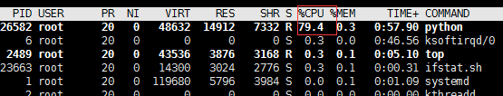
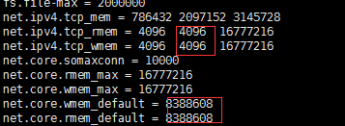

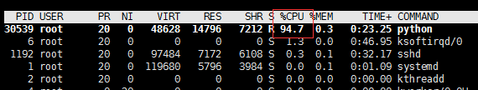
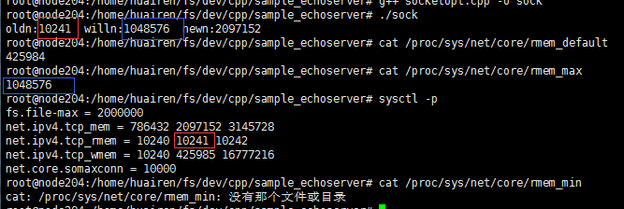
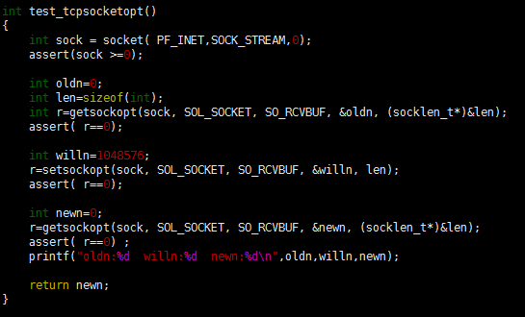


一次HighThroughput的实验
客户端：
基于EventLoop，建立16个连接，每个连接不断的发100K的包，收100K的包
服务端：
基于EventLoop，单线程，echosvr

Slide 51
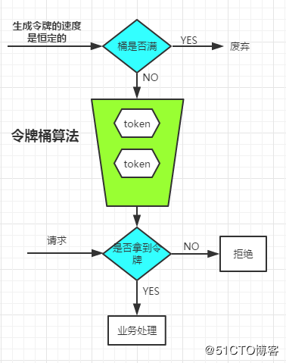
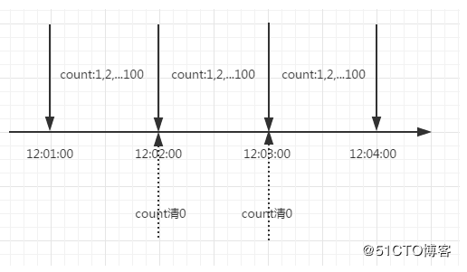
高并发大流量问题
缓存：
降级：
限流：

Slide 52
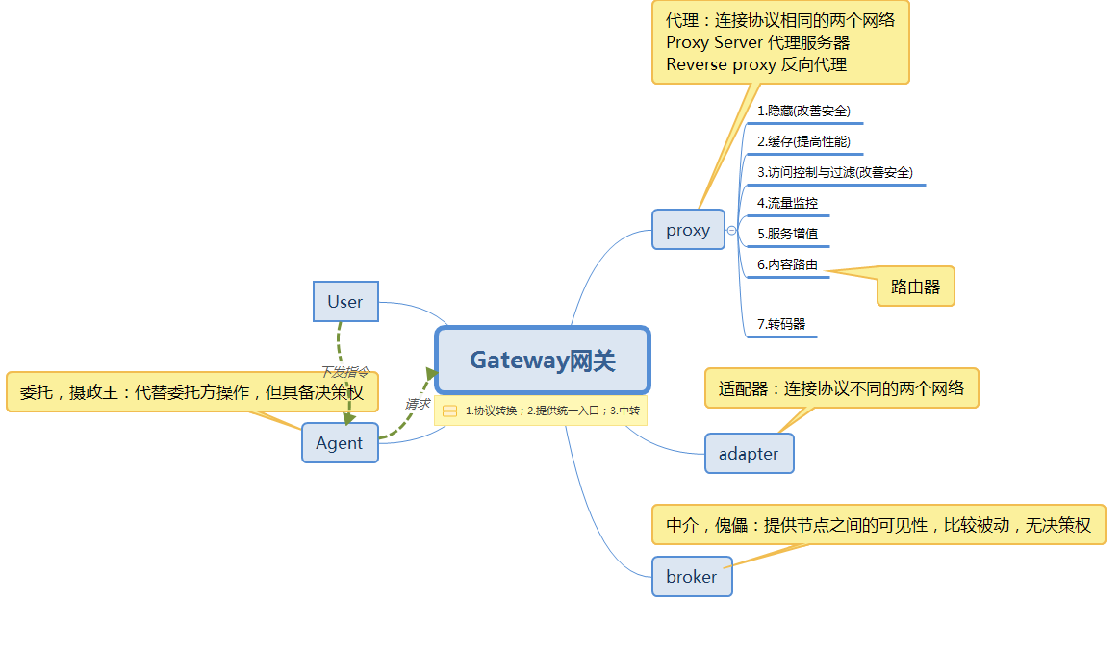
网关、委托、代理、中介

